Slide 1
3장 신경망 시작하기
다중 분류 문제 : 뉴스 기사 분류
46개의 토픽 중 하나로 분류

Slide 2



3장 신경망 시작하기
다중 분류 문제 : 뉴스 기사 분류
짧은 뉴스 기사와 토픽의 집합
로이터 데이터셋
Dataset 로드
Train data 8982개
Test data 2246개

Slide 3
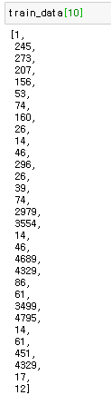

3장 신경망 시작하기
다중 분류 문제 : 뉴스 기사 분류
로이터 데이터셋
Train_data
Train_labels

Slide 4
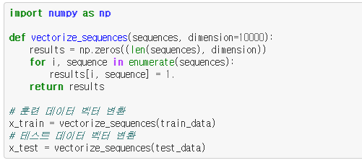

3장 신경망 시작하기
다중 분류 문제 : 뉴스 기사 분류
데이터 변환
Sequence data를 벡터화

Slide 5
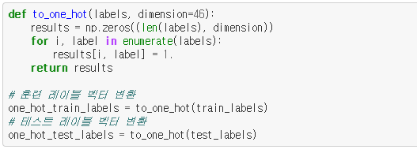

3장 신경망 시작하기
다중 분류 문제 : 뉴스 기사 분류
데이터 변환
one_hot_coding

Slide 6
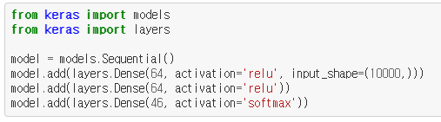

3장 신경망 시작하기
다중 분류 문제 : 뉴스 기사 분류
모델 구성
모델에 층을 추가하는 과정
모델의 학습과정 설정

Slide 7
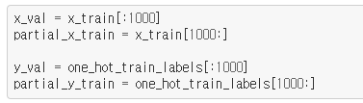
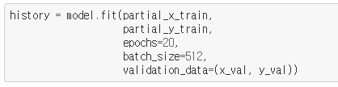
3장 신경망 시작하기
다중 분류 문제 : 뉴스 기사 분류
검증 데이터 준비
Train data에서 1000개를 떼어냄
Fit 메소드를 통해 학습 시작

Slide 8
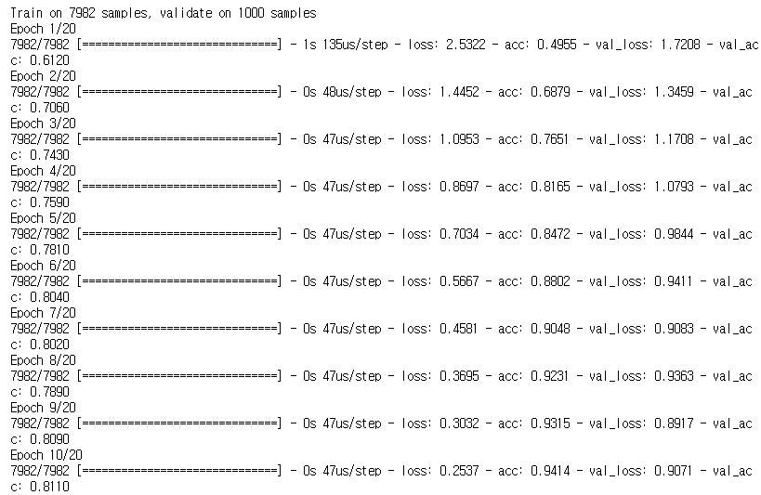
3장 신경망 시작하기
다중 분류 문제 : 뉴스 기사 분류
학습 과정 확인
Epoch 1~10
Loss가 최소를 찍고 다시 커지기 시작함

Slide 9
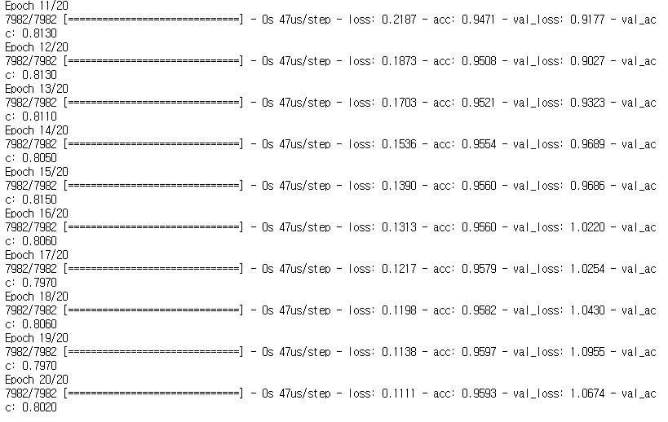
3장 신경망 시작하기
다중 분류 문제 : 뉴스 기사 분류
학습 과정 확인
Epoch 11~20

Slide 10
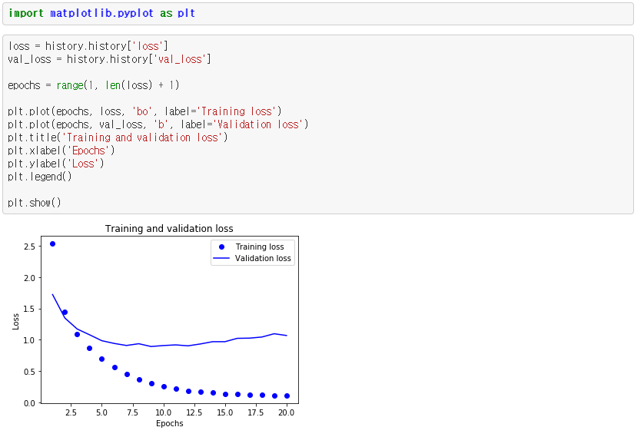
3장 신경망 시작하기
다중 분류 문제 : 뉴스 기사 분류
학습 과정 확인(그래프)

Slide 11
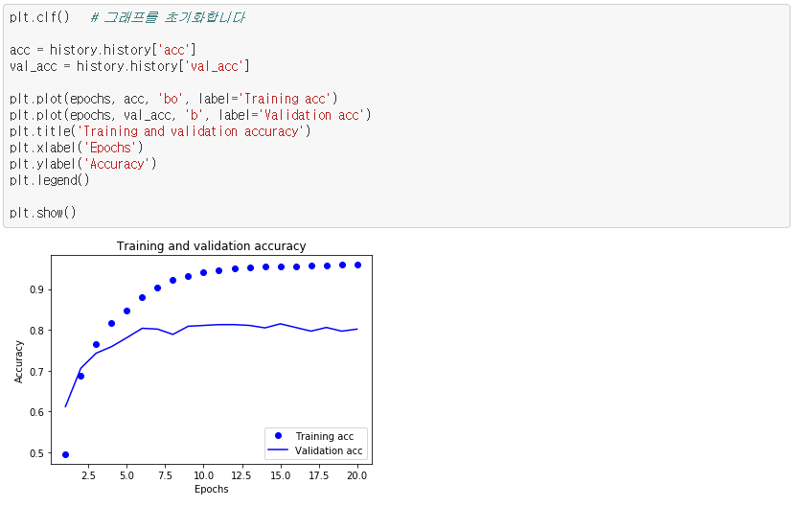
3장 신경망 시작하기
다중 분류 문제 : 뉴스 기사 분류
학습 과정 확인(그래프)

Slide 12
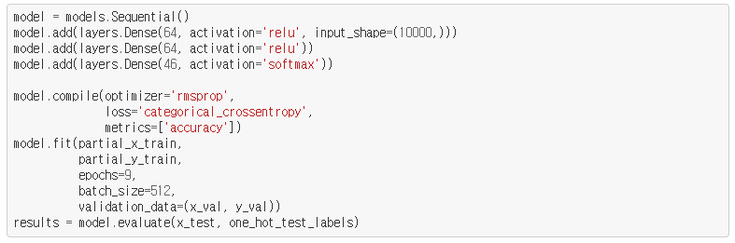

3장 신경망 시작하기
다중 분류 문제 : 뉴스 기사 분류
모델 수정

Slide 13
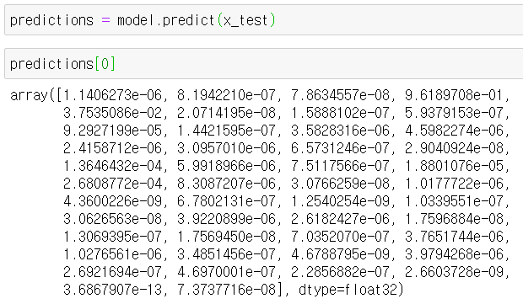

3장 신경망 시작하기
다중 분류 문제 : 뉴스 기사 분류
새로운 데이터 예측
46가지 토픽에 대한 각각의 확률
확률이 가장 큰 값의 인덱스

Slide 14
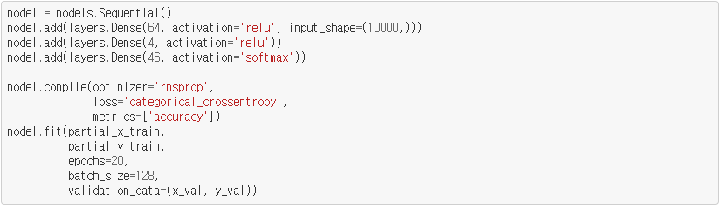
3장 신경망 시작하기
다중 분류 문제 : 뉴스 기사 분류
충분히 큰 중간층을 두어야 하는 이유
46 -> 4
78% -> 71%

Slide 15
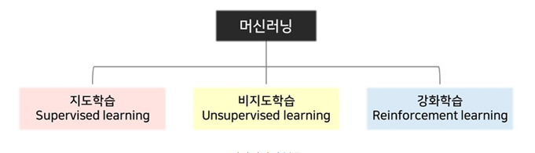
4장 머신 러닝의 기본요소
머신 러닝의 네 가지 분류

Slide 16
4장 머신 러닝의 기본요소
머신 러닝의 네 가지 분류
지도학습
컴퓨터에게 문제와 정답이 있는 데이터를 학습시키고, 새로운 데이터에 대해 결과를 예측하는 방식
Ex) 음성 인식, 이미지 분류, 언어 번역
비지도 학습
컴퓨터에게 정답이 없는 문제를 주고, 컴퓨터가 알아서 결과를 도출해 내는 방식
Ex) 차원축소, 군집
자기 지도 학습
지도 학습의 특수 케이스, 사람이 만든 정답이 아닌 경험적인 알고리즘을 사용해 정답을 생성
Ex) 오토인코더
강화학습
환경에 대한 정보를 받아 보상을 최대화하는 행동을 선택하도록 학습
Ex) 게임

Slide 17
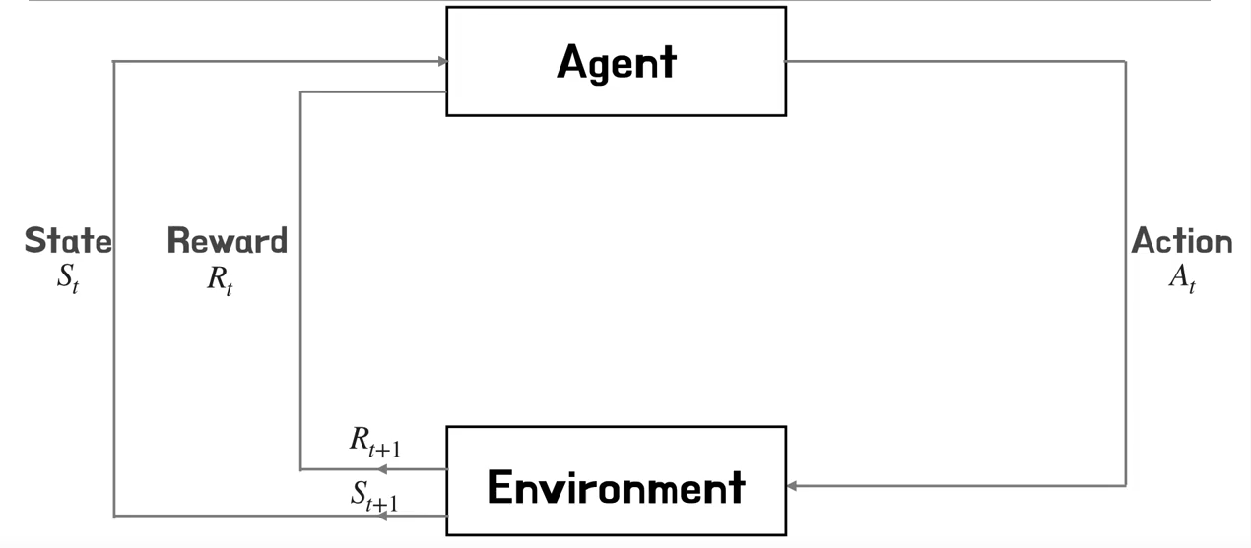
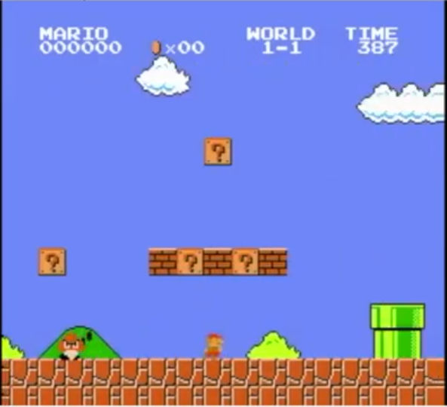
4장 머신 러닝의 기본요소
머신 러닝의 네 가지 분류
강화학습의 원리
Agent : 상태를 관찰, 행동을 선택하는 주체
Action : 현재 상황을 나타내는 정보
Enviroment : 에이전트를 제외한 나머지
State : 현재 상황에서 에이전트가 하는 것
Reward : 행동의 좋고 나쁨을 알려주는 정보

Slide 18
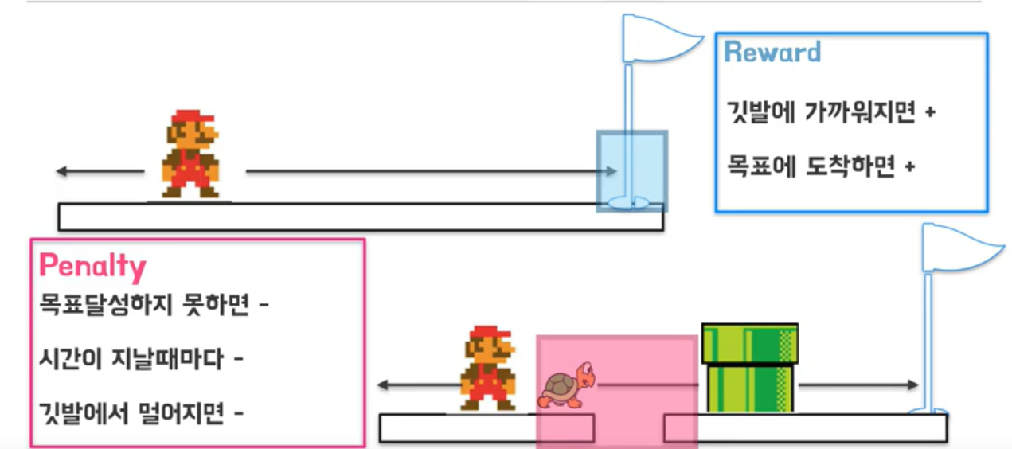
4장 머신 러닝의 기본요소
머신 러닝의 네 가지 분류
강화학습의 원리
학습과정
https://youtu.be/IjvbhwuCaF0

Slide 19
4장 머신 러닝의 기본요소
머신 러닝 모델 평가
훈련 세트에서 모델을 훈련
검증 세트에서 모델을 평가
테스트 세트에서 모델을 테스트

Slide 20

4장 머신 러닝의 기본요소
머신 러닝 모델 평가
데이터를 훈련, 검증, 테스트로 나누는 방법
단순 홀드 아웃 검증
- 단순히 훈련데이터와 테스트 데이터로 나누고, 나눠진 훈련데이터에서 검증 데이터셋을 떼어내는 방법
단점 : 데이터가 적을 때는 각 데이터셋이 전체 데이터를 통계적으로 대표하지 못할 가능성이 높다

Slide 21
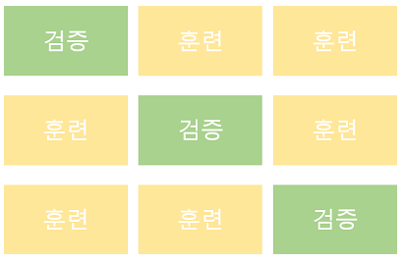
4장 머신 러닝의 기본요소
머신 러닝 모델 평가
데이터를 훈련, 검증, 테스트로 나누는 방법
K겹 교차 검증
- K번만큼 검증 데이터셋과 훈련 데이터셋을 변경해가면서 거의 모든 데이터에 대해 검증을 하는 방법
사용이유 : 총 데이터 개수가 적은 데이터셋에 대하여 정확도를 향상 시킬 수 있음

Slide 22
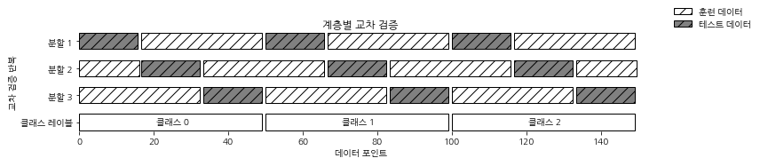
4장 머신 러닝의 기본요소
머신 러닝 모델 평가
데이터를 훈련, 검증, 테스트로 나누는 방법
셔플링을 사용한 반복 K겹 교차 검증
- k겹 교차 검증을 여러 번 적용하되 k개의 분할로 나누기 전에 매번 무작위 셔플

Slide 23
4장 머신 러닝의 기본요소
머신 러닝 모델 평가
기억해야 할 것
대표성 있는 데이터 : 훈련 세트와 테스트 세트가 주어진 데이터에 대한 대표성이 있어야 합니다.
시간의 방향 : 과거로부터 미래를 예측할 때는 훈련 세트는 테스트 세트보다 과거 데이터여야 합니다.
데이터 중복 : 데이터 포인터의 중복은 훈련 세트와 테스트 세트의 중첩으로 이어질 수 있습니다.

Slide 24
3.6 주택 가격 예측 : 회귀 문제
4장 머신 러닝의 기본요소
회귀 vs 분류(+logistic)

Slide 25
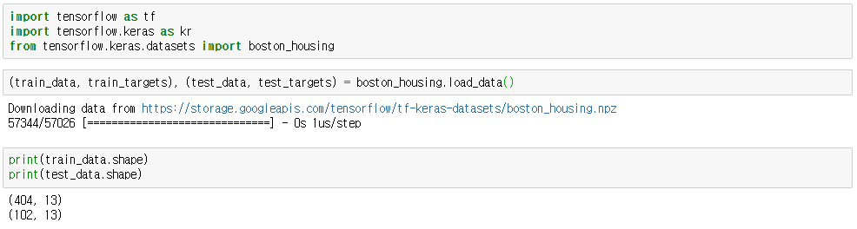
3.6 주택 가격 예측 : 회귀 문제 - 데이터 관찰
4장 머신 러닝의 기본요소
정규화
필요성

Slide 26
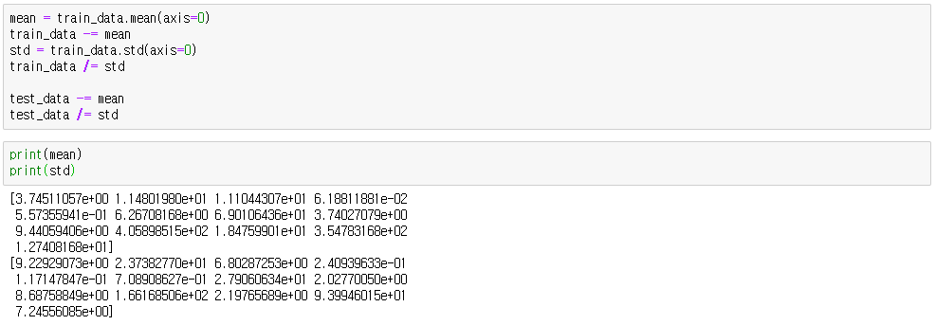
3.6 주택 가격 예측 : 회귀 문제 - 데이터 준비
4장 머신 러닝의 기본요소
x
y
x

Slide 27
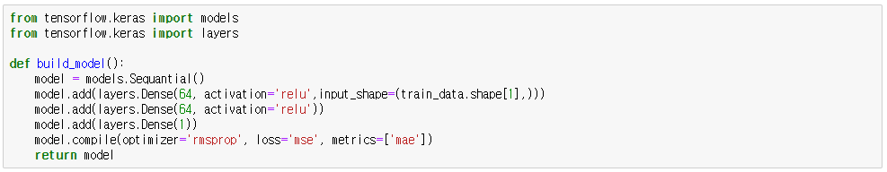

3.6 주택 가격 예측 : 회귀 문제 - 모델 구성
4장 머신 러닝의 기본요소
???
$∵$회귀(0~1아닌 순수 값)
…
…
64개

Slide 28
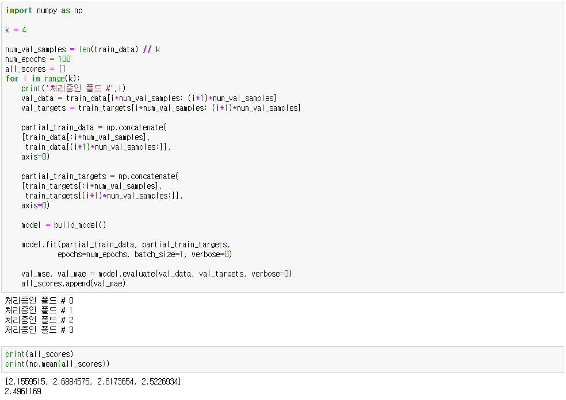
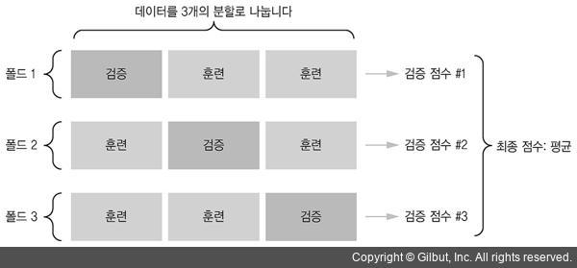
3.6 주택 가격 예측 : 회귀 문제 - K-겹 검증을 사용한 훈련 검증
4장 머신 러닝의 기본요소

Slide 29
3.6 주택 가격 예측 : 회귀 문제 - 데이터 관찰
4장 머신 러닝의 기본요소

Slide 30
3.6 주택 가격 예측 : 회귀 문제 - 데이터 관찰
4장 머신 러닝의 기본요소

Slide 31
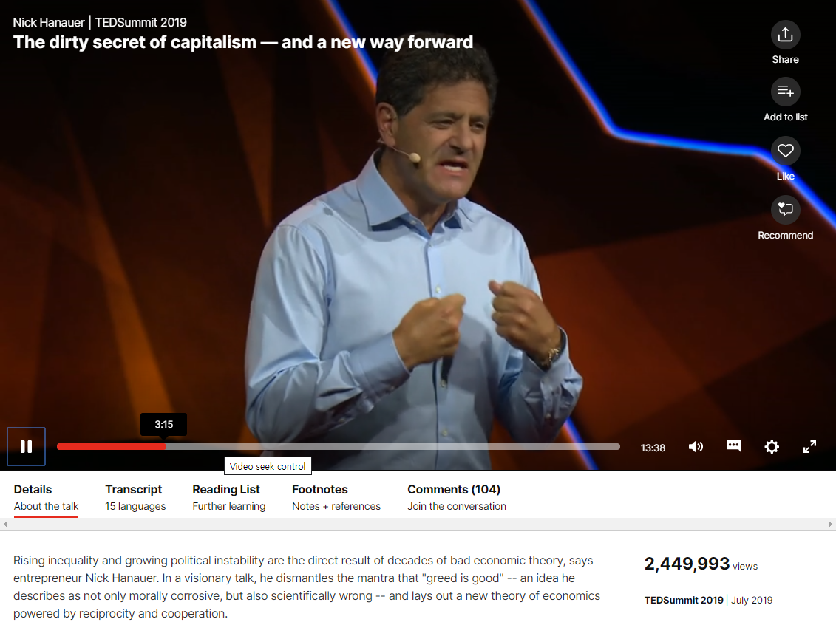
4.3 데이터 전처리, 특성 공학, 특성 학습 - 신경망을 위한 데이터 전처리
4장 머신 러닝의 기본요소
“aegaerga#$!%$%Geag!!gwg43…”

Slide 32
4.3 데이터 전처리, 특성 공학, 특성 학습 - 신경망을 위한 데이터 전처리
4장 머신 러닝의 기본요소
전처리(Pre-processing)의 목적
=
신경망 적용에 용이하기 위해
I.벡터화
II.정규화
III.누락값 다루기
IV.특성 추출 - X

Slide 33
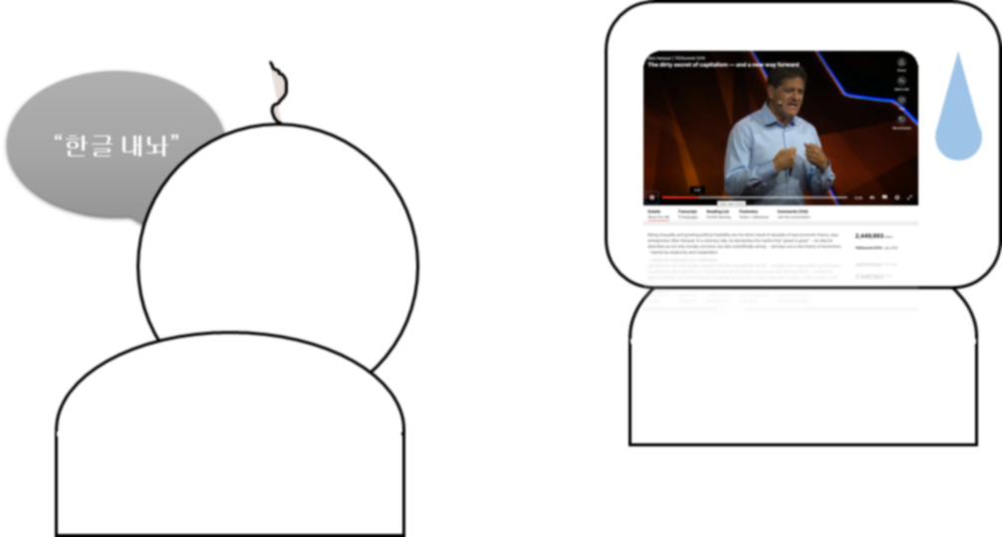
4.3 데이터 전처리, 특성 공학, 특성 학습 - 신경망을 위한 데이터 전처리
4장 머신 러닝의 기본요소
벡터화
=
신경망의 모든데이터는 부동 소수로 이루어져 있어야 한다

Slide 34
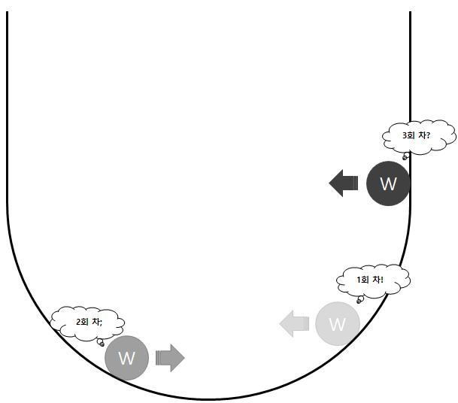
4.3 데이터 전처리, 특성 공학, 특성 학습 - 신경망을 위한 데이터 전처리
4장 머신 러닝의 기본요소
정규화
=
데이터들의 크기가 대체로 작고 균일해야한다

Slide 35
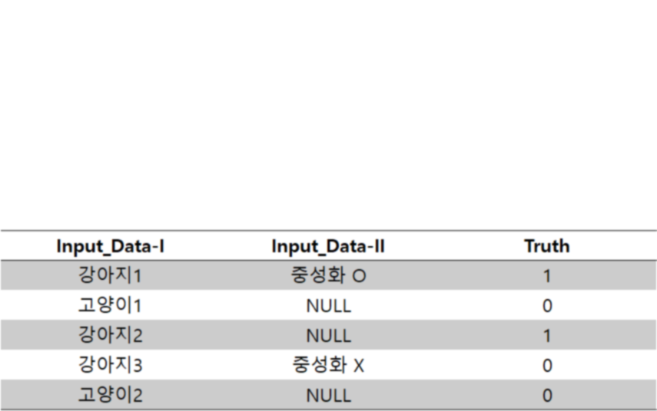
4.3 데이터 전처리, 특성 공학, 특성 학습 - 신경망을 위한 데이터 전처리
4장 머신 러닝의 기본요소
누락값 다루기
=
누락될 가능성이 높은데이터는 그 가능성마저 학습시킨다

Slide 36
4.3 데이터 전처리, 특성 공학, 특성 학습 - 특성 공학
4장 머신 러닝의 기본요소
특성 공학
=
더 간단한 표현으로 만들기
(알고리즘의 효율성_Up↑)
더 적은 리소스, 더 적은 샘플로 효과적 학습 가능

Slide 37
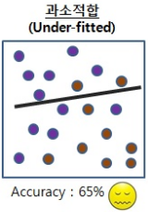
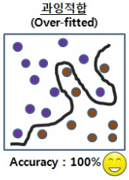
4.4 과대적합과 과소적합 - 개요
규제
(Regularization)
4장 머신 러닝의 기본요소
학습 = 최적화와 일반화 사이 줄다리기
과소적합(Underfitting)
과대적합(Overfitting)
데이터 추가수집
규제

Slide 38
4장 머신 러닝의 기본요소
규제의 종류
I. 네트워크 크기 축소
II. 가중치 규제
III. 드롭아웃 추가

Slide 39
4장 머신 러닝의 기본요소
규제의 종류
I. 네트워크 크기 축소
II. 가중치 규제
III. 드롭아웃 추가

Slide 40
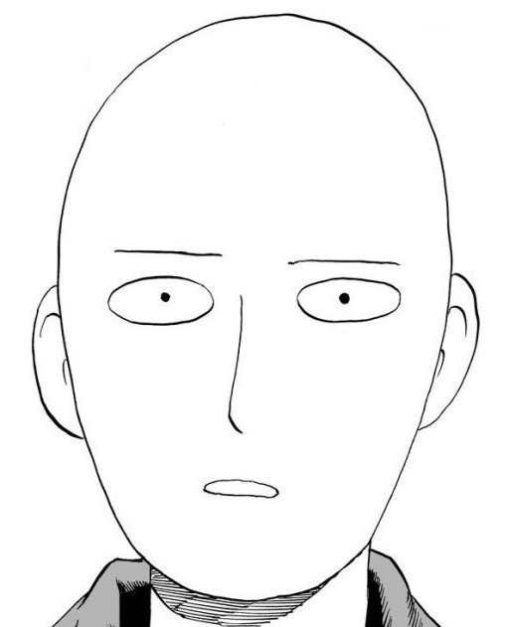
4.4 과대적합과 과소적합 - 규제 I. 네트워크 크기 축소
4장 머신 러닝의 기본요소
F1-1
F1-2
F1-3
F1-4
F1-5
F1-1
F1-2
F1-3
기억력 = $\frac{1}{일반화}$
F2-1
F2-2
F2-3
F2-4
F2-5
F2-1
F3-1
F3-2
F3-3
Output
Output

Slide 41
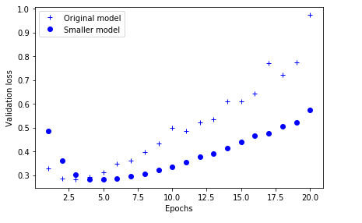
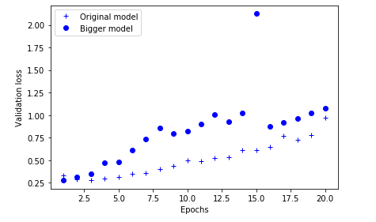
4.4 과대적합과 과소적합 - 규제 I. 네트워크 크기 축소
4장 머신 러닝의 기본요소

Slide 42
4장 머신 러닝의 기본요소
규제의 종류
I. 네트워크 크기 축소
II. 가중치 규제
III. 드롭아웃 추가

Slide 43
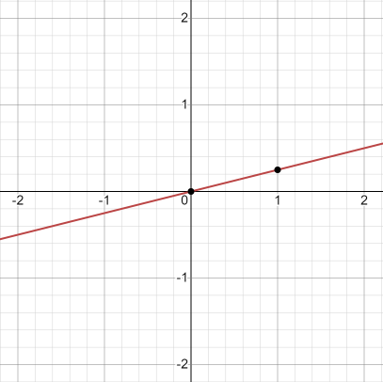
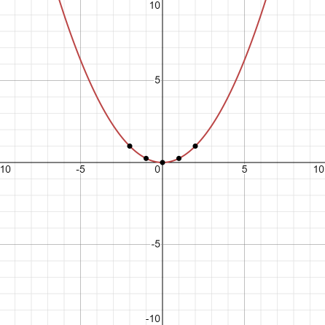
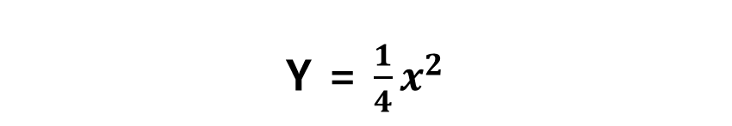
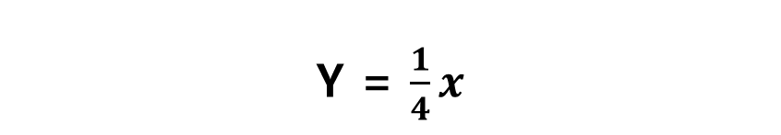
4.4 과대적합과 과소적합 - 규제 II. 가중치 규제
4장 머신 러닝의 기본요소
이 중에서 더 <<구불구불>>한 것은?
Y = $\frac{1}{4}x$
Y = $\frac{1}{4}x^{2}$

Slide 44
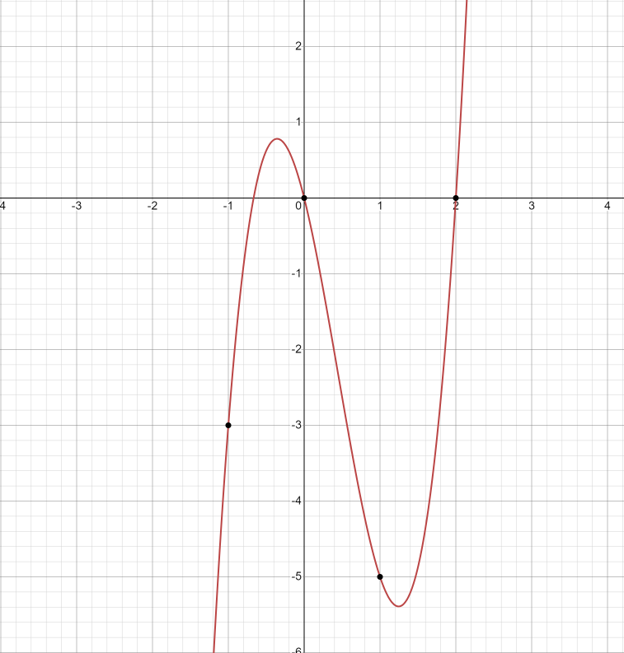
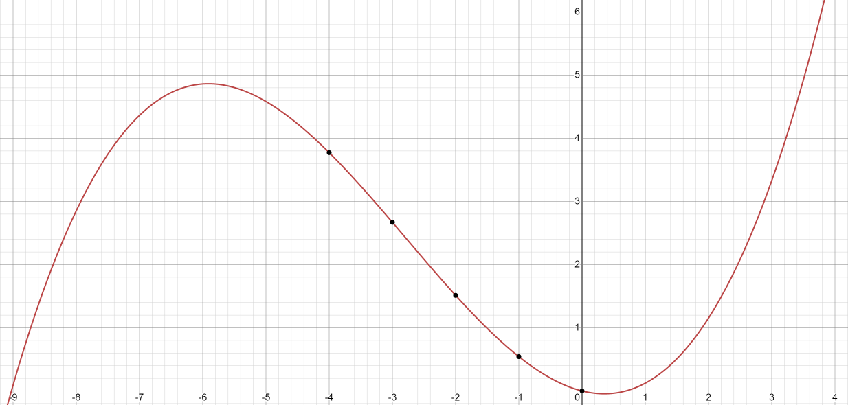
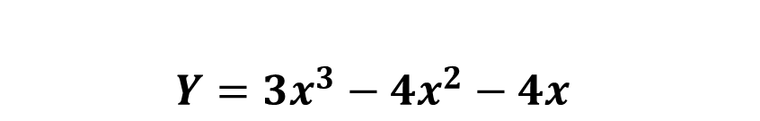
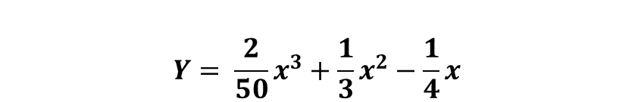
4.4 과대적합과 과소적합 - 규제 II. 가중치 규제
4장 머신 러닝의 기본요소
이 중에서 더 <<구불구불>>한 것은?
$$Y=3x^{3}−4x^{2}−4x$$
$$Y= \frac{2}{50}x^{3}+\frac{1}{3}x^{2}−\frac{1}{4}x$$

Slide 45
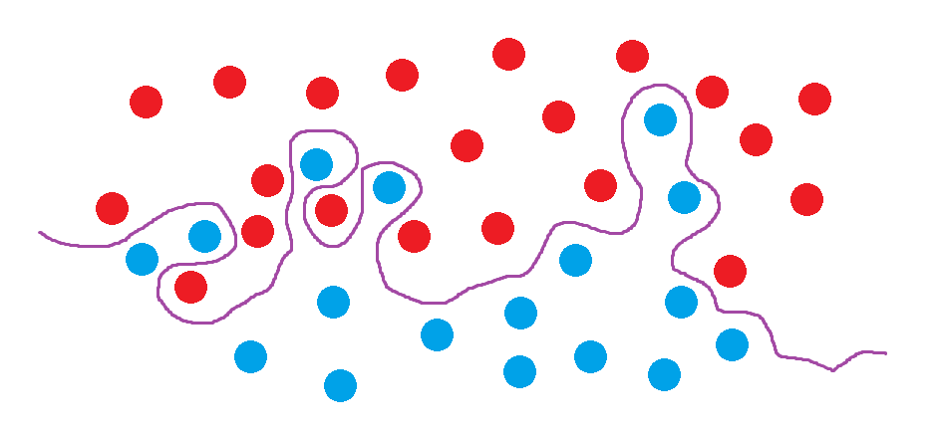
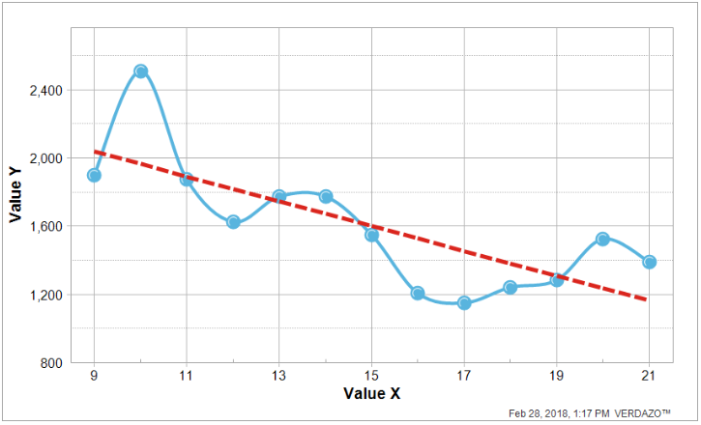
4.4 과대적합과 과소적합 - 규제 II. 가중치 규제
4장 머신 러닝의 기본요소
차수(X)
계수(W)

Slide 46
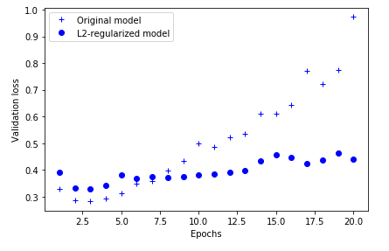
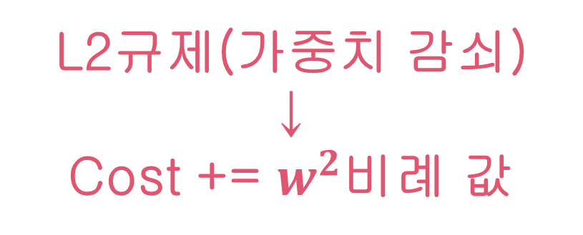
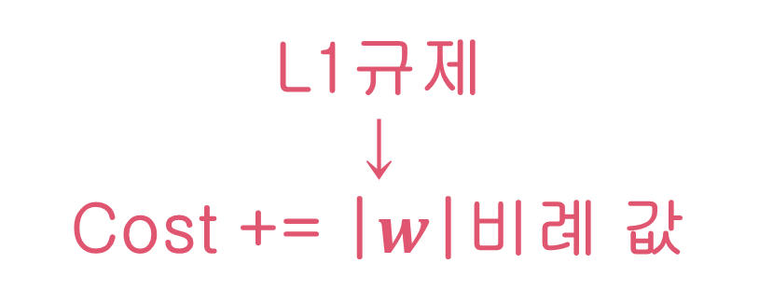
4.4 과대적합과 과소적합 - 규제 II. 가중치 규제
4장 머신 러닝의 기본요소
L1규제
↓
Cost += |$w$|비례 값
L2규제(가중치 감쇠)
↓
Cost += $w^{2}$비례 값
상수 값 차감 = 불필요 특성‘0’
가중치비율고려 = 노이즈 대응

Slide 47
4장 머신 러닝의 기본요소
규제의 종류
I. 네트워크 크기 축소
II. 가중치 규제
III. 드롭아웃 추가

Slide 48
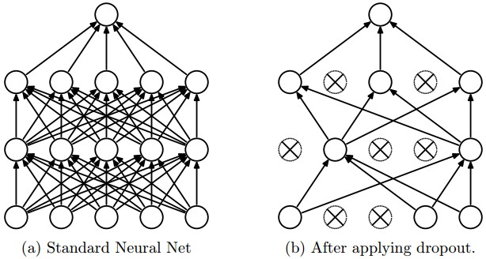
4장 머신 러닝의 기본요소
4.4 과대적합과 과소적합 - 규제 II. 가중치 규제
특성I.
훈련 시, 무작위로 층의 일부 출력을 제외
특성II.
테스트 시, 모델은 보존하고 해당 층 출력을 드롭아웃 비율에 비례하여 감소시킴

Slide 49
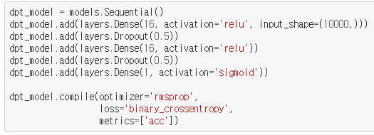
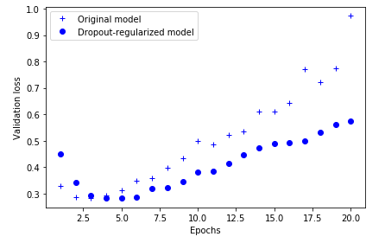
4.4 과대적합과 과소적합 - 규제 III. Dropout
4장 머신 러닝의 기본요소
Return
0 or 1
Layer_output *= np.random.randint(0, high=2, size=layer_output.shape)
= 훈련중 출력50%버리기
Layer_output *= 0.5
= 테스트 단계

Slide 50
4.5 보편적인 머신 러닝 작업 흐름 - 문제 정의와 데이터셋 수집
4장 머신 러닝의 기본요소
입력 데이터?
예측 대상?
문제 종류?(bin? mul?)
문제 정의

Slide 51
4.5 보편적인 머신 러닝 작업 흐름 - 문제 정의와 데이터셋 수집
4장 머신 러닝의 기본요소
주어진 입출력으로 가설(모델-상관관계)세우기
::데이터 간 패턴 만을 기억한다::
가설 세우기

Slide 52
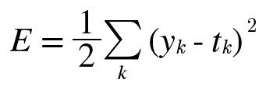

4.5 보편적인 머신 러닝 작업 흐름 - 성공 지표 선택
4장 머신 러닝의 기본요소
성공의 기준
=
손실 함수 값 선택기준
성공 지표 선택

Slide 53
4.5 보편적인 머신 러닝 작업 흐름 - 평가 방법 선택
4장 머신 러닝의 기본요소
홀드아웃 검증 세트 분리
- 데이터 풍부
II. K-겹 교차 검증
- 데이터 부족
III. 반복 K-겹 교차 검증
- 데이터 부족 + 정확성 요구
평가 방법 선택

Slide 54
4.5 보편적인 머신 러닝 작업 흐름 - 데이터 준비
4장 머신 러닝의 기본요소
데이터 전처리
(Pre-processing)
=
Tensor[-1,1]
데이터 준비

Slide 55



4.5 보편적인 머신 러닝 작업 흐름 - 몸집 키우기 : 과대적합 모델 구축
4장 머신 러닝의 기본요소

Slide 56

4.5 보편적인 머신 러닝 작업 흐름 - 모델 규제와 하이퍼파라미터 튜닝
4장 머신 러닝의 기본요소
모델
규제
하이퍼
파라미터튜닝
테스트한번만

Slide 57
4장 머신 러닝의 기본요소
-Fin-

